Slide 1
Проект по ранней профориентации детей старшего дошкольного возраста
«Играя в профессию -я выбираю свое будущее»
МБДОУ г. Иркутска Детский сад №40 Воспитатели: Гришук И.В.
Кокорина Н.А.

Slide 2
«Жизнь человека –череда многочисленных выборов,
и выбор профессии можно отнести к самым сложным»
Резапкина Г.
В жизни каждого человека профессиональная деятельность занимает важное место.
С первых шагов ребенка родители задумываются о его будущем, внимательно следят за интересами и склонностями своего ребенка, стараясь предопределить его профессиональную судьбу.
Проблема формирования представлений дошкольников о мире труда и профессий недостаточно разработана в педагогике, хотя, казалось бы, всем ясна огромная роль представлений детей о профессиях и труде. В детских садах формирование представлений о мире труда и профессий подчас осуществляется недостаточно целенаправленно и систематически, так как перед дошкольниками не стоит проблема выбора профессии. Но поскольку профессиональное самоопределение взаимосвязано с развитием личности на всех возрастных этапах, то дошкольный возраст можно рассматривать как подготовительный, закладывающий основы для профессионального самоопределения в будущем.

Slide 3
Цель проекта состоит в построении системы работы, направленной на раннюю профориентацию дошкольников, формированию у детей первичного представления о мире профессий и основ безопасности жизнедеятельности.

Slide 4
Задачи проекта:
Создание психолого-педагогических условий развития ранних представлений дошкольников о профессиях, формирование познавательного интереса, расширение кругозора в области ознакомления с профессионально-трудовой деятельности взрослых.
Формирование представлений о важности трудовой деятельности в жизни людей; воспитание бережного отношения к труду взрослых и результатам их труда.
Формировать познавательный интерес через знакомство с профессиями настоящего и прошлого времени.
Развивать коммуникативные навыки; связную речь, мелкую моторику рук, воображение, восприятие, память.
Развивать образное и пространственное мышление, побуждать детей к творчеству и самостоятельности.
Развитие эмоционально-положительного отношения к человеку труда.
Формирование у детей желания научиться выполнять трудовые действия представителей разных профессий через игровую деятельность.
Установить партнерские отношения с семьей каждого воспитанника, создать атмосферу общности интересов, эмоциональной взаимной поддержки и взаимопроникновения.

Slide 5
Перспективный план работы с детьми и родителями
Месяц | Работа с детьми | Работа с родителями
Сентябрь | 1.Беседа «Что такое профессия?» Т.А. Шорыгина 2.Ознакомление с окружающим «Мир профессий» (ознакомительная презентация) 3. Конспект ООД по ознакомлению с социальным окружением «Мир профессий» 4. Экскурсия с детьми по детскому саду, знакомство с профессиями работников ДОУ 5. С/р игра «Семья», «Дом», «Детский сад». 6. Д/и «Кто чем занимается»; «Кто больше знает профессий» 7. Чтение худ. Лит. Д.Родари. «Чем пахнут ремесла»; В.Маяковский. «Кем быть?» | Родительское собрание на тему: «Ранняя профориентация дошкольников» Привлечь родителей к помощи в подготовке костюмов и атрибутов к сюжетно-ролевым играм.

Slide 6
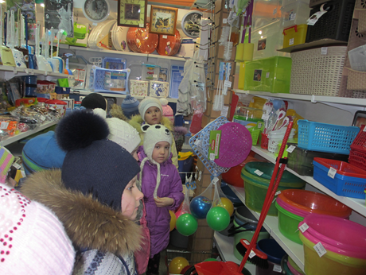
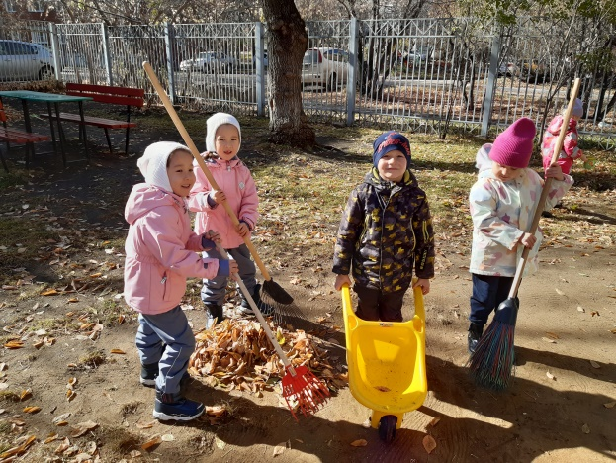
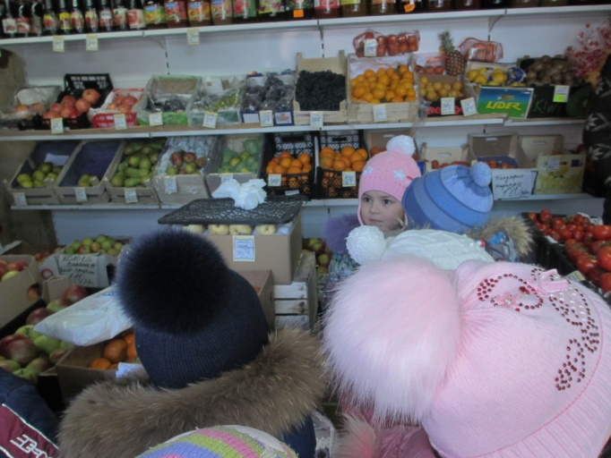
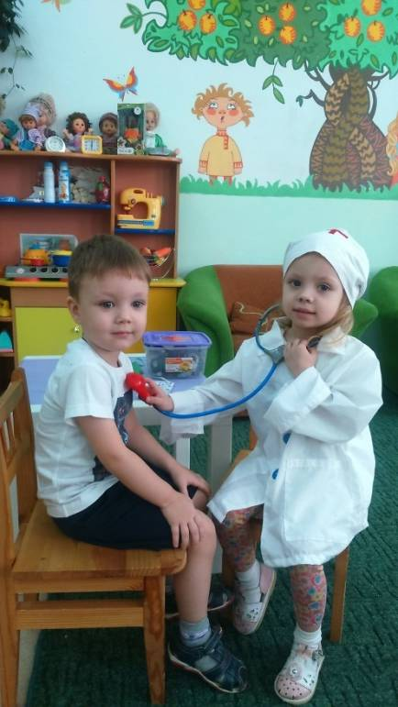
Формы работы с детьми:
Непосредственно образовательная деятельность
Трудовая деятельность и различные виды игр
Решение проблемных задач и ситуаций
Наблюдения и экскурсии
Театрализация
Развлечения
Чтение художественной литературы и беседы

Slide 7
Картотеки:
Сюжетно ролевых игр
Дидактических игр
Загадок
Стихотворений
Пословиц и поговорок
Подобрали список художественной литературы.

Slide 8
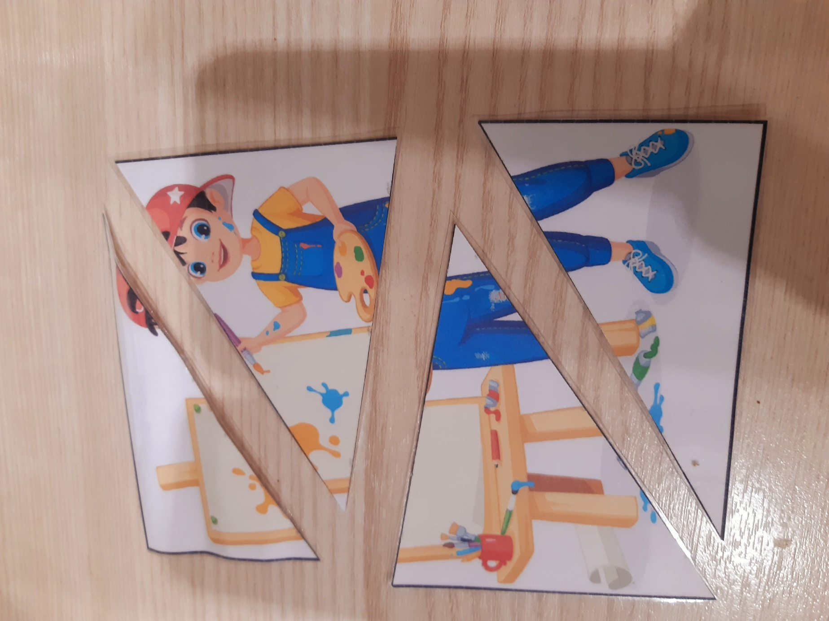
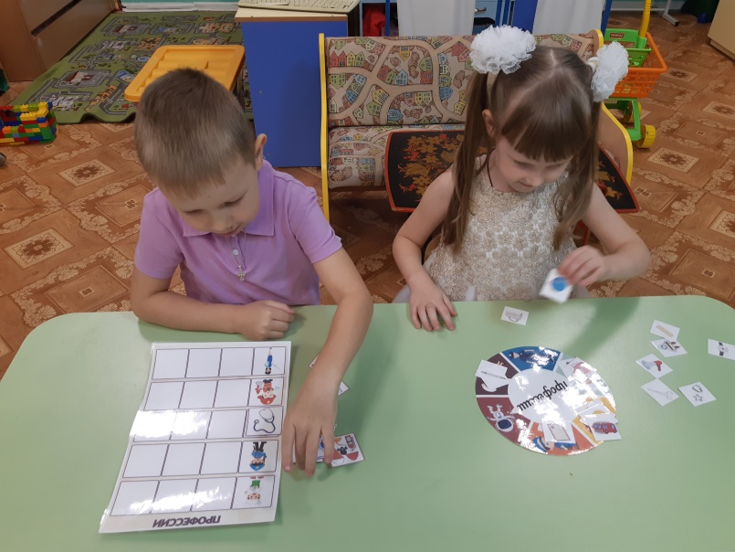
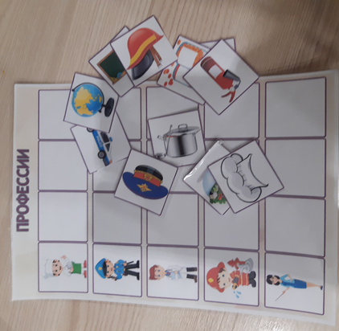
«Использование дидактических игр в реализации проекта по ранней профориентации старших дошкольников»

Slide 9
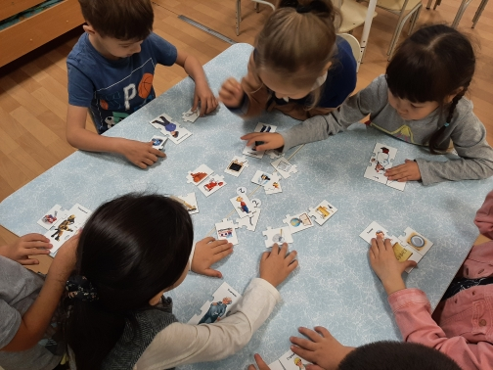
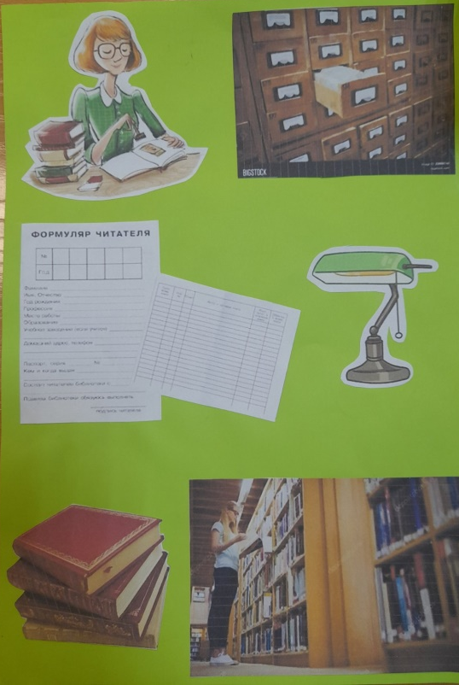
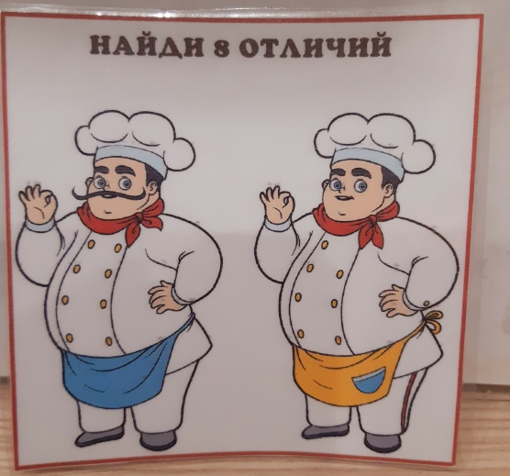
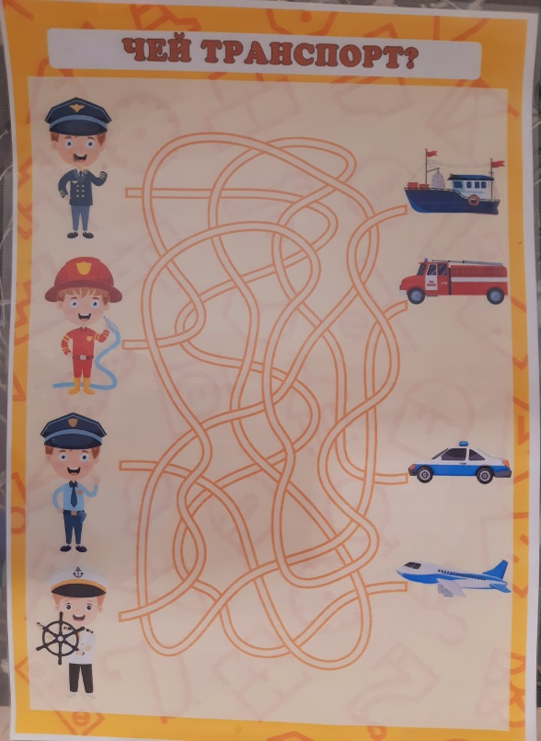

Slide 10
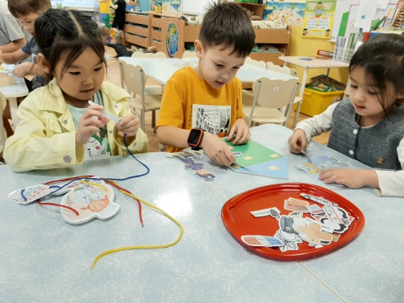
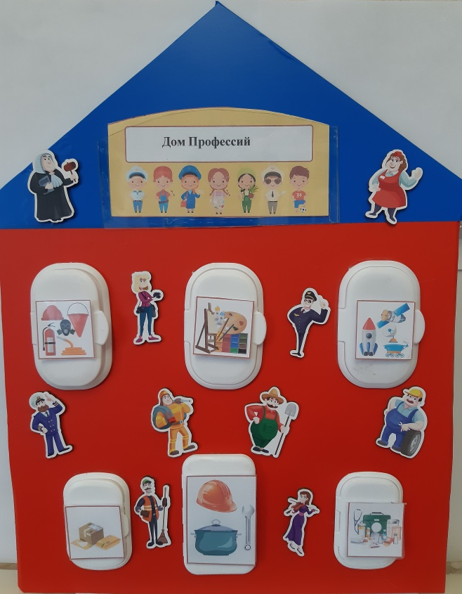

Slide 11
Спасибо за внимание !

